Slide 1
电场与磁场
很早: 电与磁现象, 如磁棒有南北两极;
18世纪: 电荷有两种(正电荷和负电荷);
18世纪末: 电流(电荷的流动);
19世纪: 奥斯特, 电流对磁针的作用;
安培, 磁场对电流的作用;
法拉第, 电磁感应定律;
麦克斯韦, 电磁场理论.

Slide 2
电荷
Electric charge

Slide 3
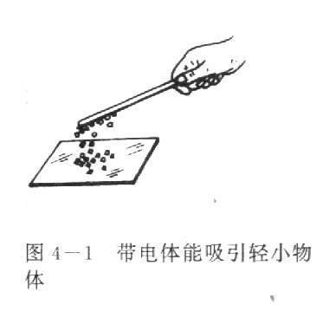
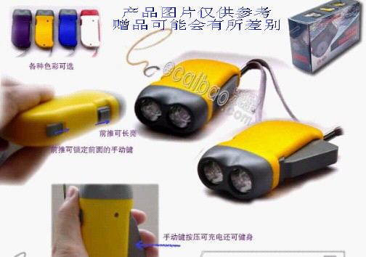

与丝绸摩擦后的玻璃棒
与毛发摩擦后的橡胶棒

Slide 4
思考: 一个金属球带上正电荷后, 该球的质量是增大, 减小还是不变?

Slide 5
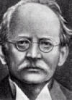

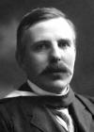
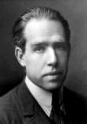
1897
Joseph John Thomson
电子
1911
Ernest Rutherford
原子核
1913
Niels Bohr
电子的量子轨道

Slide 6
得失电子的能力不同
与丝绸摩擦后的玻璃棒
失去电子
与毛发摩擦后的橡胶棒
得到电子
思考: 一个金属球带上正电荷后, 该球的质量是增大, 减小还是不变?

Slide 7

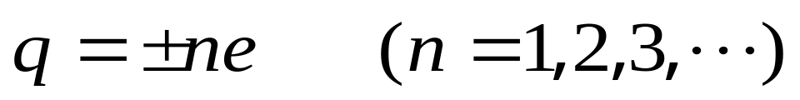
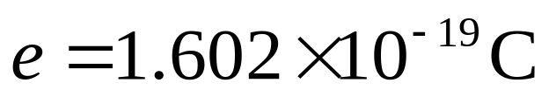
一 电荷的量子化
1 种类:
正电荷(玻璃) ，负电荷(橡胶)
2 性质:
同种相斥，异种相吸
3 单位:
库仑（C）
4 电荷的量子化:
验电器

Slide 8
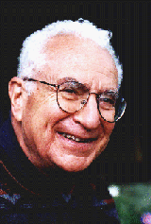
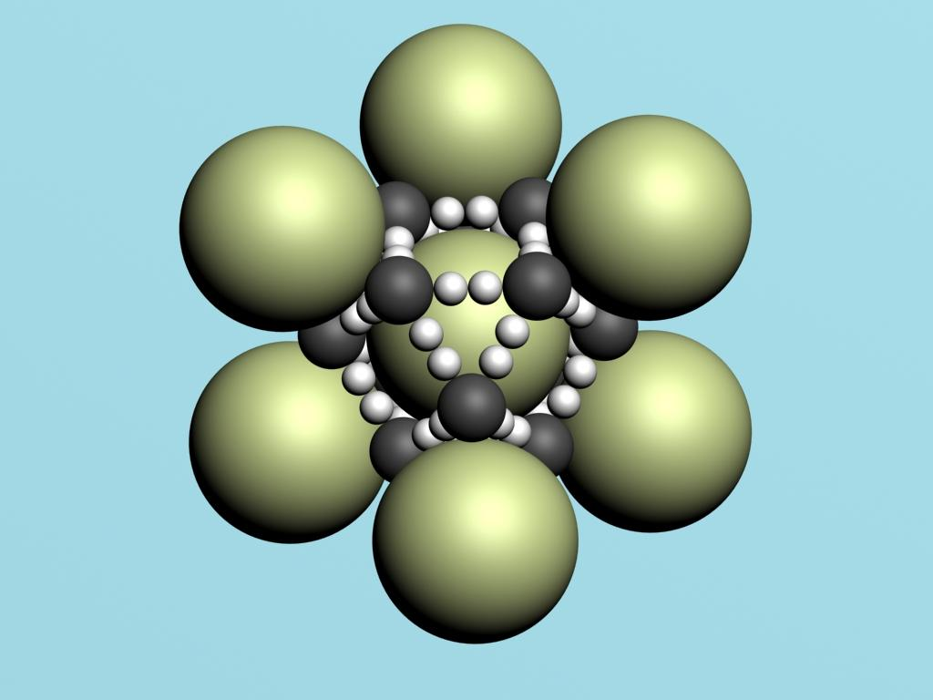
夸克
( 2e/3, -1e/3 )
Murray Gell-Mann
1969 诺贝尔物理学奖
电荷依然是量子化的

Slide 9

二 电荷守恒定律
不管系统中的电荷如何迁移，系统的电荷的代数和保持不变.
（自然界的基本守恒定律之一）

Slide 10
库仑定律
Coulomb's law

Slide 11
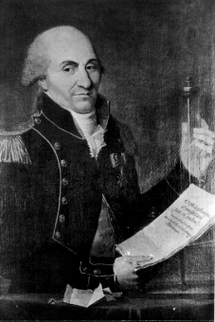
库仑 (C.A.Coulomb 1736 −1806）
法国物理学家，1785年通过扭秤实验创立库仑定律, 使电磁学的研究从定性进入定量阶段. 电荷的单位库仑以他的姓氏命名.
Notes:
库仑的介绍参阅：http://www.pep.com.cn/200406/ca435124.htm

Slide 12
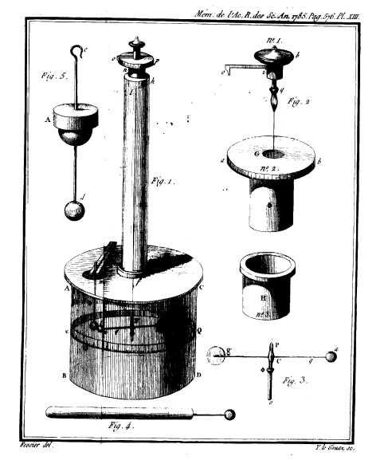
库仑所用扭秤的示意图

Slide 13
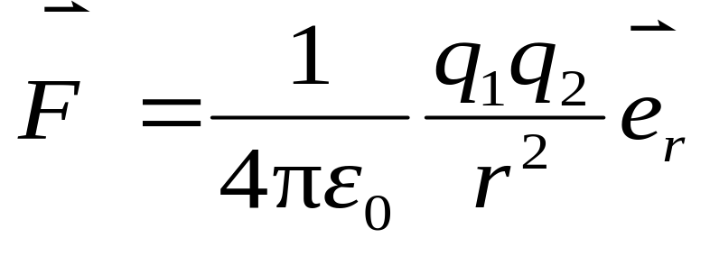

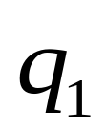
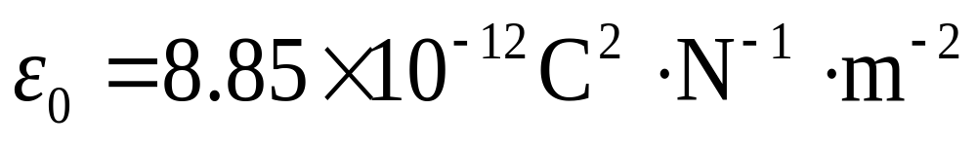




库仑定律
1C=6.24146×10¹⁸e
点电荷：抽象模型
受 的力
为真空电容率

Slide 14
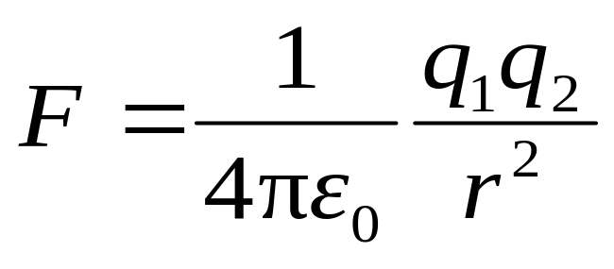
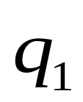

大小：
方向：
和 同号相斥，异号相吸.

Slide 15
电场
Electric field

Slide 16
一 静电场
电 场
电 荷
电 荷
场
物 质
实物
静电场: 静止电荷周围存在的电场

Slide 17
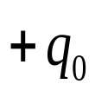


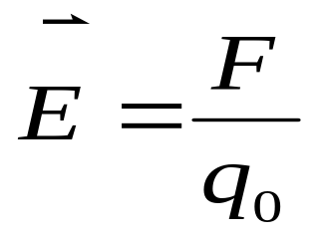

二 电场强度
1 试验电荷
点电荷
电荷足够小
2 电场强度
试验电荷
场源电荷

Slide 18
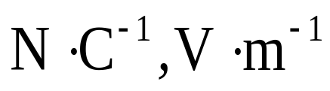
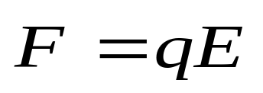
定义: 单位正试验电荷所受的电场力
单位:
和试验电荷无关
试验电荷
电荷q受电场力:
场源电荷

Slide 19
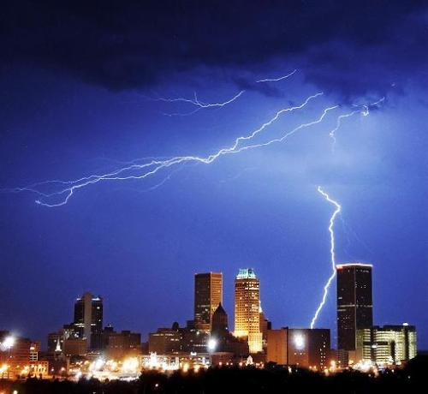
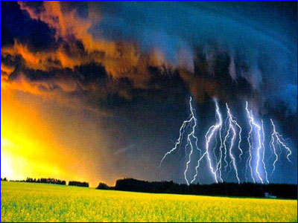
空气被击穿

Slide 20
关键: 怎样计算各种情况下的场强?
最简单的情况是什么?
怎样计算点电荷的场强?

Slide 21
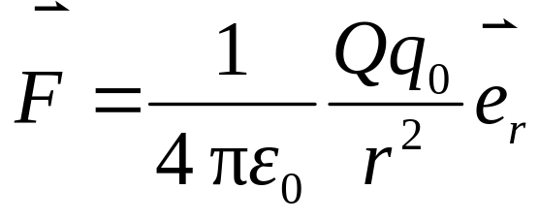
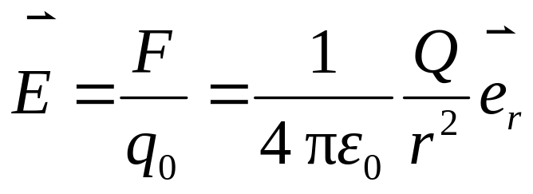
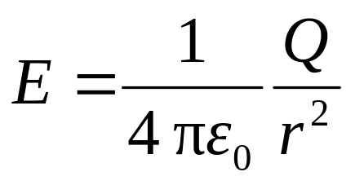





三 点电荷电场强度
-
+
P

Slide 22
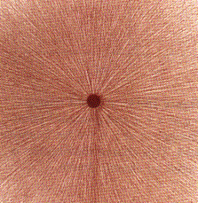
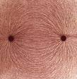
电场线

Slide 23
正点电荷与负点电荷的电场线
+
-
Notes:
点击右下角2005图标，回到典型电场的电场线分布图形的目录页

Slide 24
一对等量异号点电荷的电场线
-
+
Notes:
点击右下角2005图标，回到典型电场的电场线分布图形的目录页

Slide 25
1 规定
(1) 切线方向为电场强度方向
(2) 疏密表示电场强度的大小
2 特点
(1) 始于正电荷，止于负电荷，非闭合线.
(2) 任何两条电场线不相交.
Notes:
页中方框可点击进入

Slide 26
一对等量正点电荷的电场线
+
+
Notes:
点击右下角2005图标，回到典型电场的电场线分布图形的目录页

Slide 27
一对不等量异号点电荷的电场线
2q
-q
Notes:
点击右下角2005图标，回到典型电场的电场线分布图形的目录页

Slide 28
带电平行板电容器的电场线
+ + + + + + + + + + + + +
- - - - - - - - - - - - -
Notes:
点击右下角2005图标，回到典型电场的电场线分布图形的目录页

Slide 29
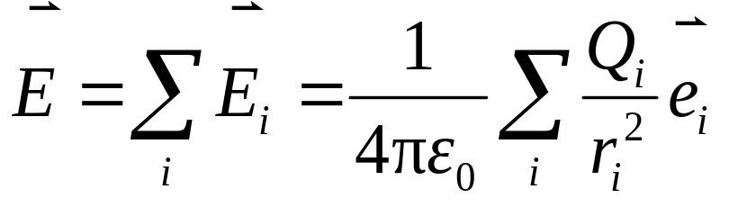
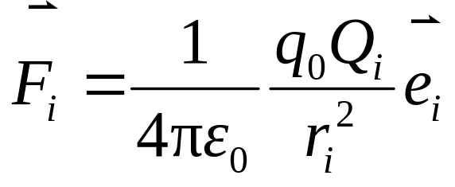



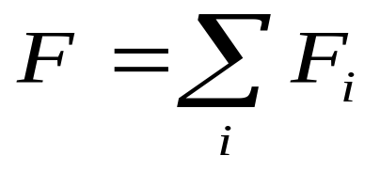

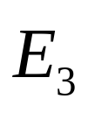





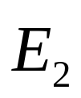

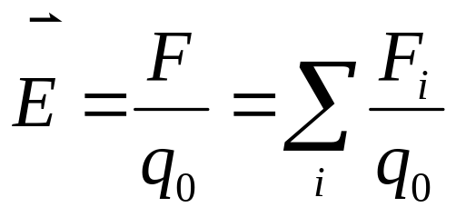







四 电场强度叠加原理
点电荷系的电场

Slide 30
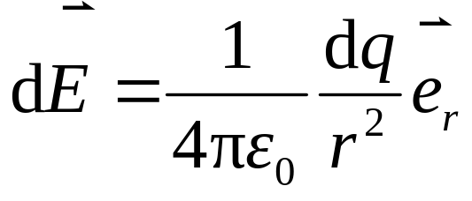
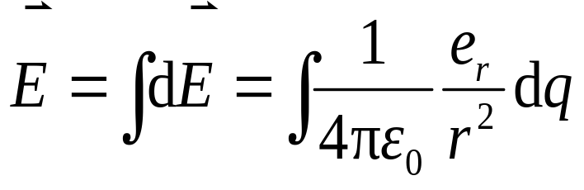
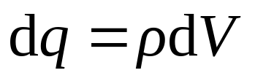


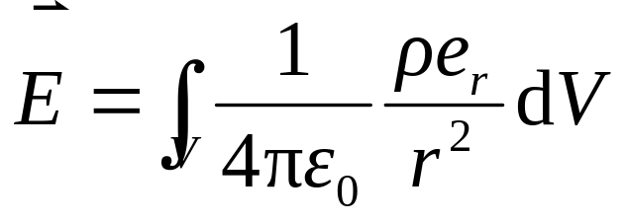



电荷连续分布的电场
电荷体密度 ρ
+

Slide 31
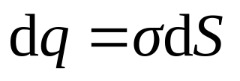
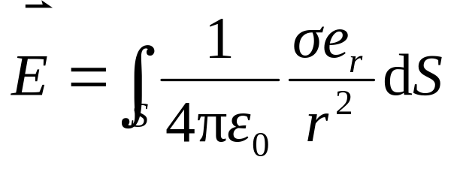
电荷连续分布的电场
电荷面密度 σ
+

Slide 32
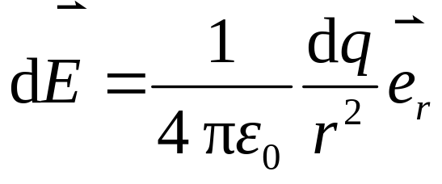
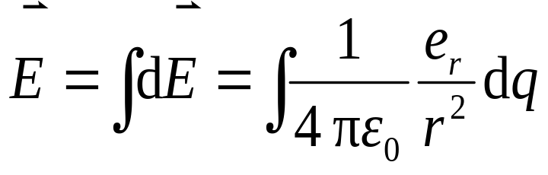
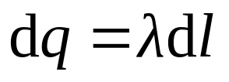
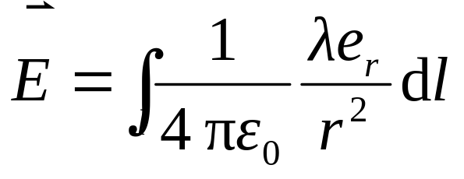

电荷连续分布的电场
电荷线密度 λ

Slide 33




例1 正电荷q均匀分布在半径为R的圆环上. 计算通过环心点O并垂直圆环平面的轴线上任一点P处的电场强度.

Slide 34
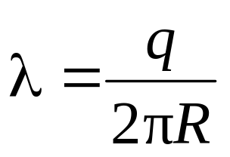
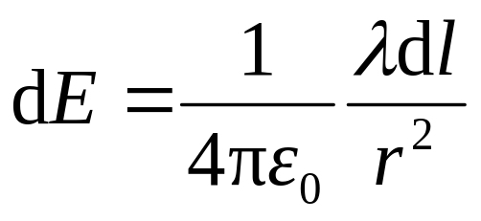
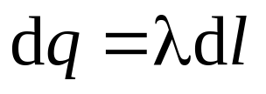
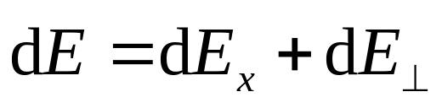
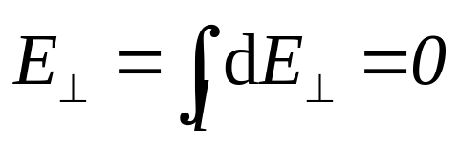
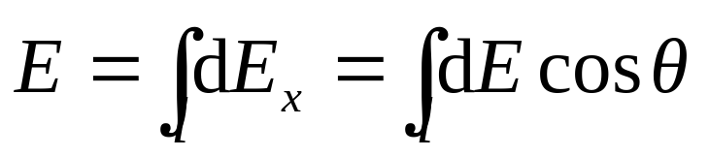
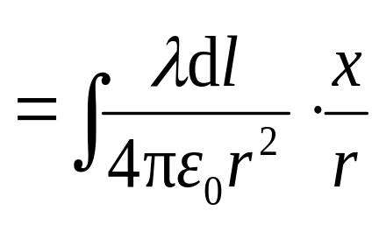








解
由于
故

Slide 35












讨 论
（1）
（2）
（3）

Slide 36





例2 有一半径为R，电荷均匀分布的薄圆盘，其电荷面密度为σ . 求通过盘心且垂直盘面的轴线上任意一点处的电场强度.

Slide 37







解
r
dr

Slide 38





讨 论

Slide 39




电偶极子
-
+
电偶极子的轴

Slide 40


五 电偶极子的电场强度
电偶极子的轴
电偶极矩(电矩)
-
+
-
+

Slide 41










（1）轴线延长线上一点的电场强度
.
.
-
+

Slide 42




.
.
-
+

Slide 43



















（2）轴线中垂线上一点的电场强度
.
.
-
+

Slide 44
高斯定理
Gauss Theorem

Slide 45






一 电场强度通量
1 定义
通过电场中某个面的电场线数
2 表述
匀强电场 ，
垂直平面时.

Slide 46







二 电场强度通量
1 定义
通过电场中某个面的电场线数
2 表述
匀强电场 ，
与平面夹角 .

Slide 47







非匀强电场，曲面S .

Slide 48





非均匀电场，闭合曲面S .
“穿出”
“穿进”

Slide 49













例1 三棱柱体放置在如图所示的匀强电场中. 求通过此三棱柱体的电场强度通量.
解
S₂
S₁

Slide 50



S₂
S₁

Slide 51

高斯 (C.F.Gauss 1777−1855）
德国数学家、天文学家和物理学家，有“数学王子”美称，他与韦伯制成了第一台有线电报机和建立了地磁观测台，高斯还创立了电磁量的绝对单位制.
高
斯
Notes:
http://www.cast.cn

Slide 52

1989年至2001年流通的10德国马克

Slide 53
三 高斯定理
1 高斯定理的导出
在点电荷q的电场中，通过求电场强度通量导出.
库仑定律
高斯
定理
电场强度叠加原理

Slide 54


预备知识: 立体角
立体角，Ω，是一个物体对特定点的三维空间的角度。它是站在那一点的观察者测量物体大小的尺度。例如，一个附近的小物体可以与一个远处的大物体对于一个点有相同的立体角。
S₂
S₁
r₁
r₂

Slide 55






点电荷位于球面中心
+

Slide 56










点电荷在闭合曲面内
+

Slide 57










点电荷在闭合曲面外
+

Slide 58









点电荷系的电场

Slide 59


高斯面
2 高斯定理
在真空中静电场，穿过任一闭合曲面的电场强度通量，等于该曲面所包围的所有电荷的代数和除以 .

Slide 60
3 高斯定理的讨论
(1) 高斯面：闭合曲面.
(2) 电场强度为所有电荷在高斯面上的总电场强度.
(3) 电场强度通量：穿出为正，穿进为负.
(4) 仅高斯面内电荷对电场强度通量有贡献.

Slide 61
四 高斯定理应用举例

Slide 62






例2 设有一半径为R , 均匀带电Q 的球面. 求球面内外任意点的电场强度.
解
对称性分析：球对称
高斯面：闭合球面
(1)
R
Q

Slide 63











(2)
Q

Slide 64
用高斯定理求电场强度的一般步骤为：
对称性分析；
根据对称性选择合适的高斯面；
应用高斯定理计算.

Slide 65





例3 设有一无限长均匀带电直线，单位长度上的电荷，即电荷线密度为λ，求距
直线为r 处的电场强度.
解
对称性分析与高斯面的选取
+
+
+
+
+
+

Slide 66




例4 设有一无限大均匀带电平面，电荷面密度为σ ，求距平面为r处某点的电场强度.
对称性分析与高斯面的选取
解
σ

Slide 67






Slide 68





电场强度叠加原理

Slide 69
无限大带电平面的电场叠加问题
?

